Slide 1
LE SYSTÈME AUDITIF

Slide 2
Comment entend-on ?
Les vibrations du milieu provoquées par un son, du bruit, de la musique seront transmises au cerveau sous forme d’influx nerveux grâce au système auditif...

Slide 3
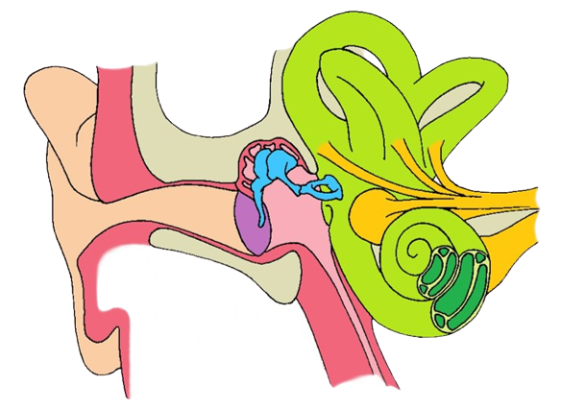
Le système auditif
Oreille moyenne
Oreille interne
Oreille externe
Vestibule
Système auditif central
Pavillon
Nerf auditif
Conduit auditif externe
Cellules ciliées
Tympan
Cochlée
Les 3 osselets

Slide 4
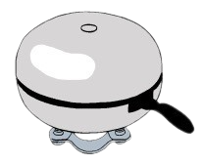
Le système auditif
Oreille moyenne
Oreille interne
Oreille externe
Vestibule
Système auditif central
Pavillon
Nerf auditif
Conduit auditif externe
Cellules ciliées
Tympan
Cochlée
Les 3 osselets

